Slide 1
進捗報告
高玉研究室 修士１年 岩瀬 拓哉
2017年12月1日(金)
やったこと
ノベルティサーチの分散型BAの分析
・局所解の位置座標から最近傍個体までの距離を評価指標
➡ 個体数増減(n=10, 20, 40) ※Griewankのみ
➡ 世代数による各手法の比較 ※Griewankのみ
➡ 3つの評価関数で提案手法の比較(Griewank / De Jong N.5 / Rastrigin)
1

Slide 2

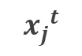
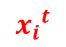

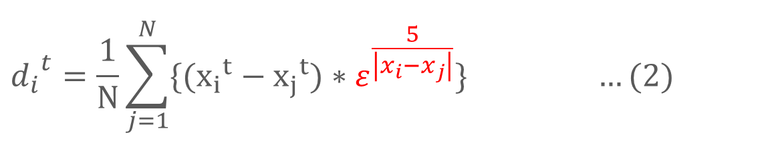
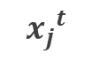

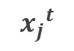
提案手法
STEP 1: 全個体の分散
$${x_{j}}^{t}$$
ランダムに初期個体を生成し，個体間の差分の和(2)を求める
$${x_{i}}^{t}$$
$${x_{j}}^{t}$$
$${x_{j}}^{t}$$
$${d_{i}}^{t}={{\frac{1}{N}\sum_{j=1}^{N}{\{({x_{i}}^{t}−{x_{j}}^{t})∗ε^{\frac{5}{\left|x_{i}−x_{j}\right|}}\}} …(2)}_{}}^{}$$
$${x_{j}}^{t}$$
$${x_{j}}^{t}$$
ε=1.2
2

Slide 3


提案手法
3
$$ε^{\frac{1}{\left|x_{i}−x_{j}\right|}}$$
$$ε^{\frac{5}{\left|x_{i}−x_{j}\right|}}$$

Slide 4

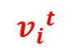
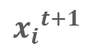
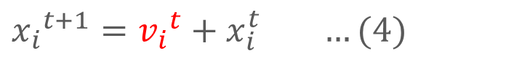
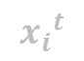
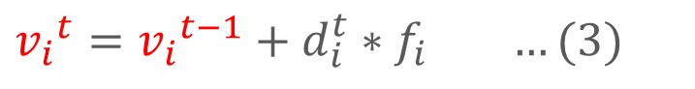
提案手法
STEP 1: 全個体の分散
$${x_{j}}^{t}$$
(2)から個体の速度(3)と解の生成(4)を行う
$${x_{i}}^{t}$$
$${x_{i}}^{t+1}$$
${v_{i}}^{t}={v_{i}}^{t−1}+d_{i}^{t}∗f_{i} …(3)$
$${x_{j}}^{t}$$
$${x_{j}}^{t}$$
$${v_{i}}^{t}$$
${x_{i}}^{t+1}={v_{i}}^{t}+x_{i}^{t} …(4)$
$${x_{j}}^{t}$$
$${x_{j}}^{t}$$
3

Slide 5
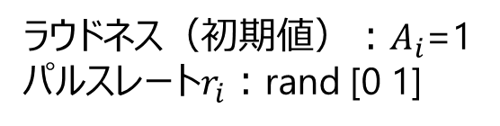
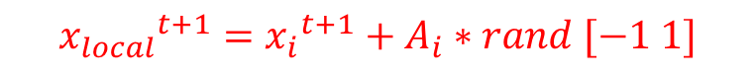
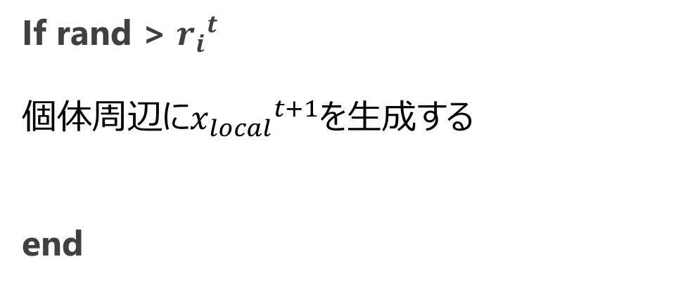
提案手法
STEP 2: 局所解探索
If rand > ${r_{i}}^{t}$
個体周辺に${x_{local}}^{t+1}を$生成する
end
$${x_{i}}^{t+1}$$
$${x_{local}}^{t+1}={x_{i}}^{t+1}+A_{i}∗rand [−1 1]$$
ラウドネス（初期値）：$A_{i}$=1
パルスレート$r_{i}$：rand [0 1]
STEP 3: ランダムウォーク
4
目的関数内にランダムで解${x_{rnd}}^{t+1}$を生成

Slide 6
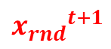
提案手法
STEP 3: ランダムウォーク
目的関数内にランダムで解を生成
$${x_{rnd}}^{t+1}$$
5

Slide 7
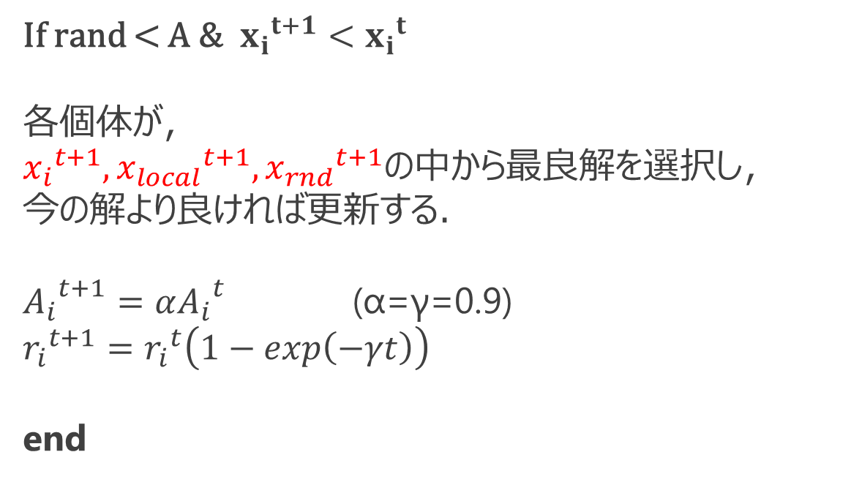
提案手法
STEP 4: 解の評価
If rand < A & ${x_{i}}^{t+1}<{x_{i}}^{t}$
各個体が，
${x_{i}}^{t+1},{x_{local}}^{t+1},{x_{rnd}}^{t+1}の中から$最良解を選択し， 今の解より良ければ更新する．
${A_{i}}^{t+1}=α{A_{i}}^{t}$ (α=γ=0.9)
$${r_{i}}^{t+1}={r_{i}}^{t}\left(1−exp\left(−γt\right)\right)$$
end
5

Slide 8
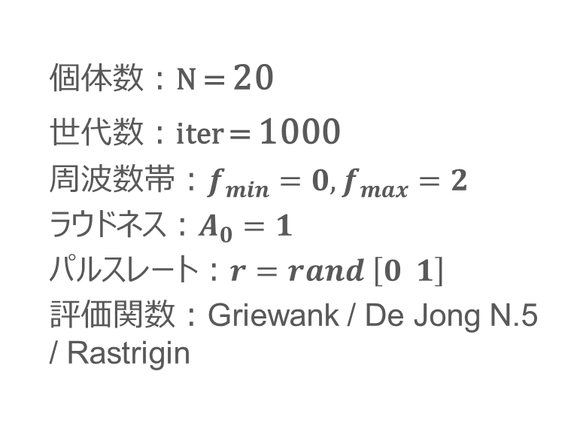
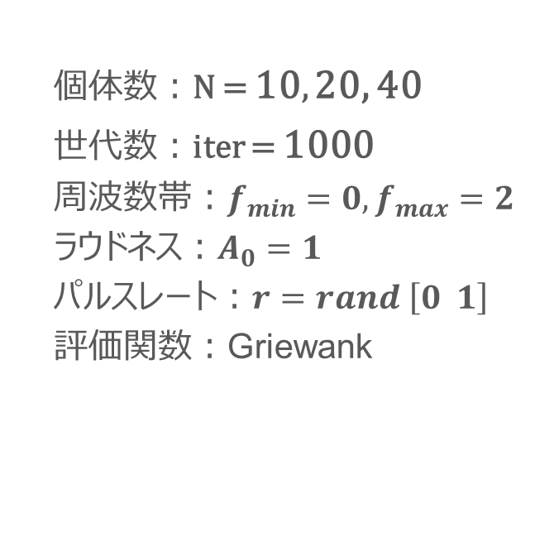
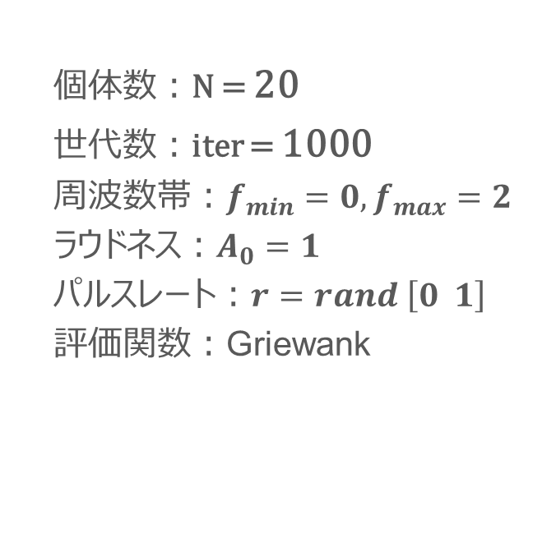
問題設定
個体数増減
世代数による比較
評価関数による比較
個体数：N = 10, 20, 40
世代数：iter = 1000
周波数$帯：f_{min}=0,f_{max}=2$
ラウドネス：$A_{0}=1$
パルスレート：$r=rand \left[0 1\right]$
評価関数：Griewank
個体数：N = 20
世代数：iter = 1000
周波数$帯：f_{min}=0,f_{max}=2$
ラウドネス：$A_{0}=1$
パルスレート：$r=rand \left[0 1\right]$
評価関数：Griewank
個体数：N = 20
世代数：iter = 1000
周波数$帯：f_{min}=0,f_{max}=2$
ラウドネス：$A_{0}=1$
パルスレート：$r=rand \left[0 1\right]$
評価関数：Griewank / De Jong N.5 / Rastrigin
6

Slide 9
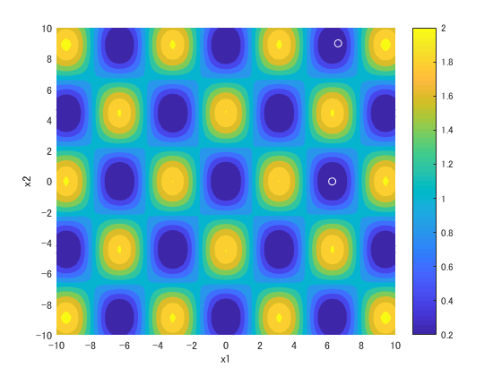
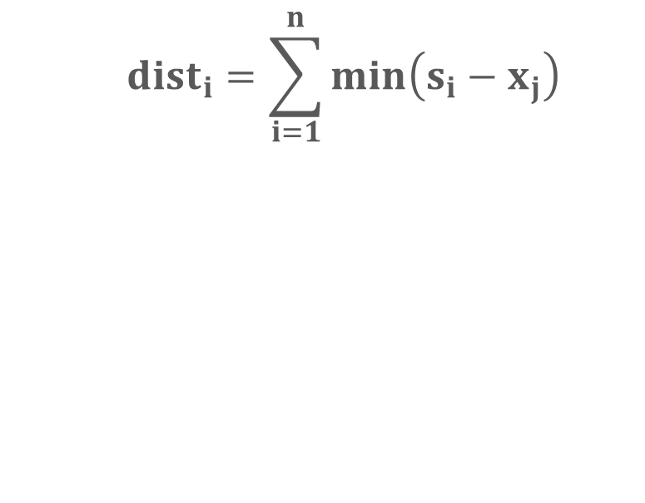
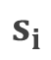
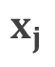

評価指標
$$s_{i}$$
$${dist}_{i}$$
$$x_{j}$$
各局所解から最近傍個体までの距離の和
$${dist}_{i}=\sum_{i=1}^{n}{min\left(s_{i}−x_{j}\right)}$$
8
7

Slide 10
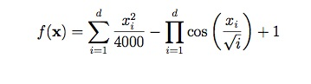
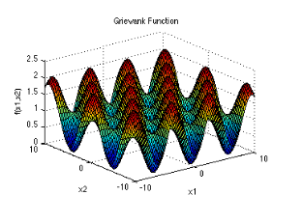
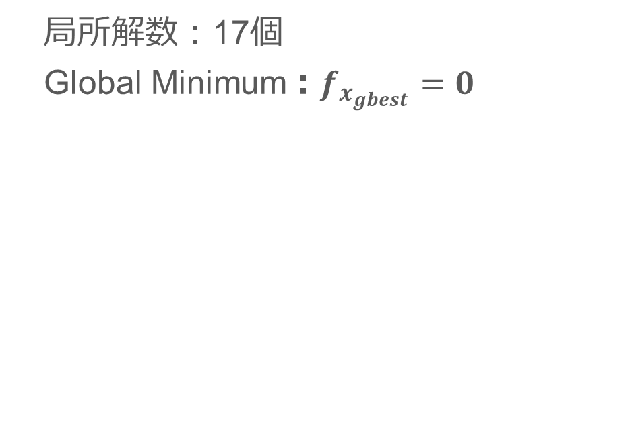
目的関数
Griewank Function
局所解数：17個
Global Minimum：$f_{x_{gbest}}=0$
8

Slide 11
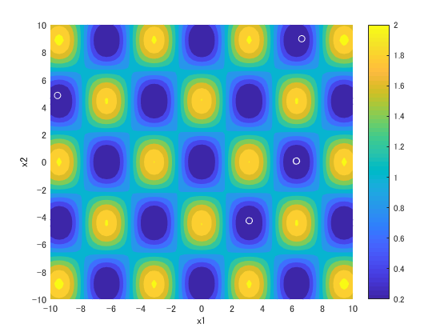

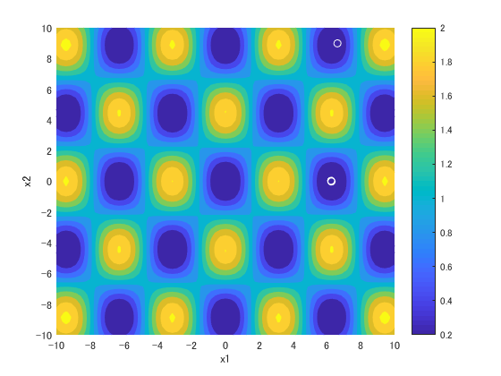





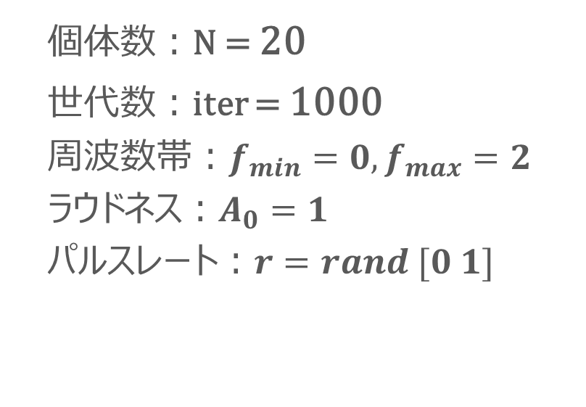
個体数増減
従来BA
個体数：N = 20
世代数：iter = 1000
周波数$帯：f_{min}=0,f_{max}=2$
ラウドネス：$A_{0}=1$
パルスレート：$r=rand [0 1]$
10
Iter=900
Iter=10
Iter=1
Iter=1000
Iter=400
Iter=600
Iter=100
Iter=700
Iter=300
Iter=500
Iter=800
Iter=50
Iter=200

Slide 12
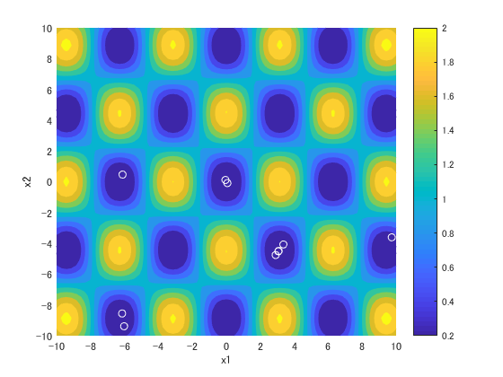
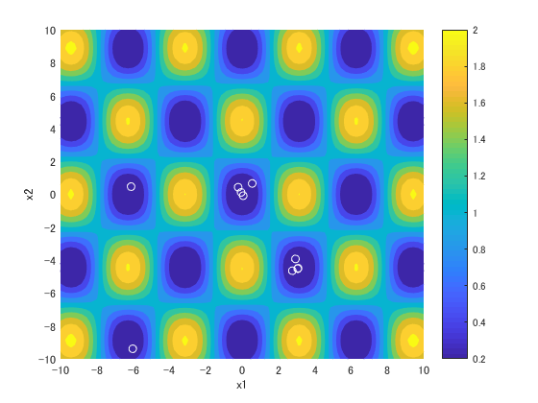
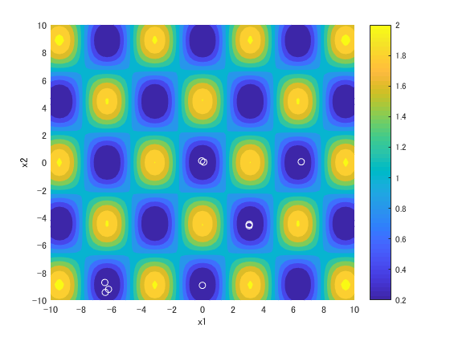
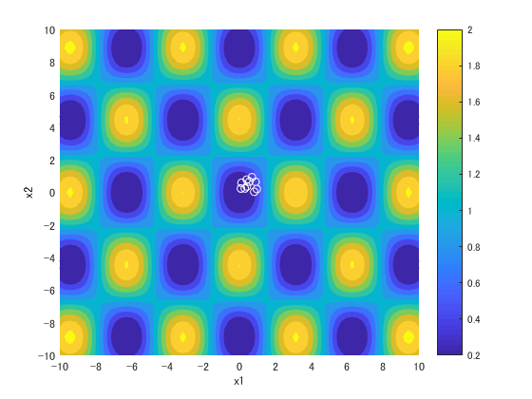






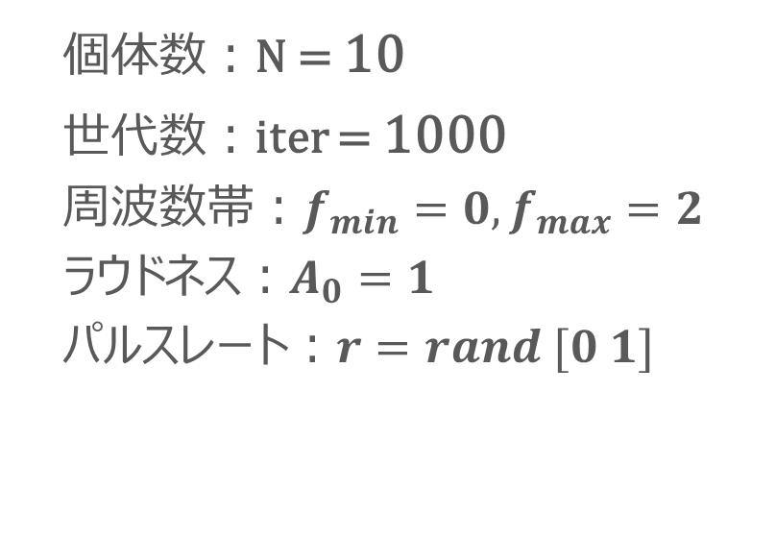
個体数増減
分散型BA
個体数：N = 10
世代数：iter = 1000
周波数$帯：f_{min}=0,f_{max}=2$
ラウドネス：$A_{0}=1$
パルスレート：$r=rand [0 1]$
9
Iter=700
Iter=500
Iter=800
Iter=600
Iter=400
Iter=900
Iter=200
Iter=50
Iter=1
Iter=300
Iter=1000
Iter=100
Iter=10

Slide 13




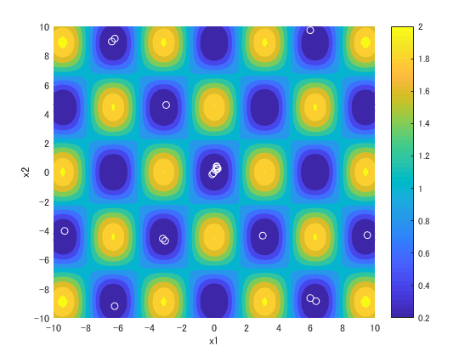





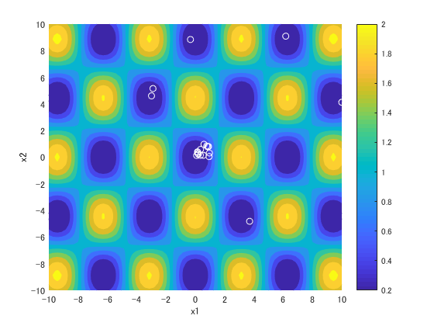



個体数増減
分散型BA
個体数：N= 20
世代数：iter = 1000
周波数$帯：f_{min}=0,f_{max}=2$
ラウドネス：$A_{0}=1$
パルスレート：$r=rand [0 1]$
10
Iter=1000
Iter=200
Iter=300
Iter=900
Iter=100
Iter=400
Iter=500
Iter=10
Iter=50
Iter=600
Iter=800
Iter=700

Slide 14
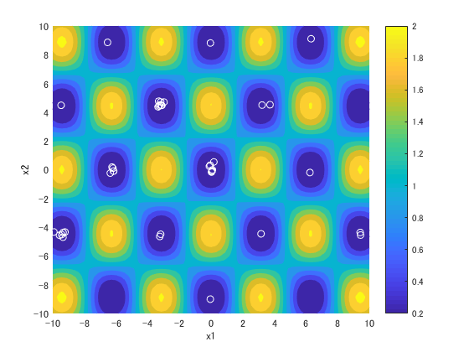
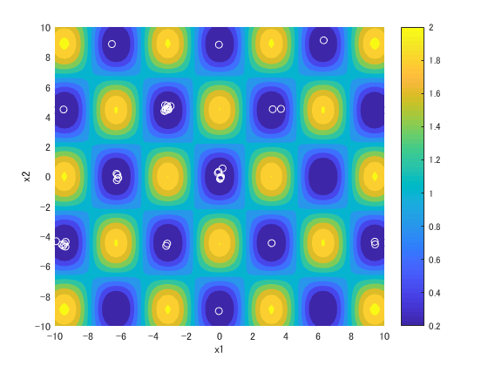


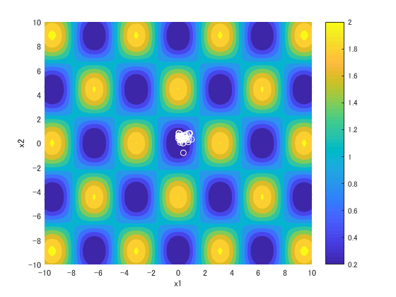



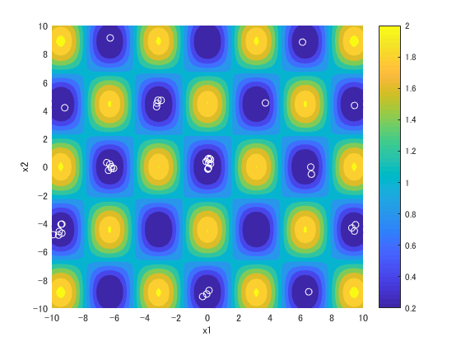





個体数増減
分散型BA
個体数：N= 40
世代数：iter = 1000
周波数$帯：f_{min}=0,f_{max}=2$
ラウドネス：$A_{0}=1$
パルスレート：$r=rand [0 1]$
11
Iter=500
Iter=50
Iter=10
Iter=1000
Iter=800
Iter=600
Iter=400
Iter=100
Iter=700
Iter=300
Iter=200
Iter=900
Iter=1

Slide 15
世代数による比較
Griewank function (N=20)
最近傍個体移動
ノベルティサーチ
12

Slide 16
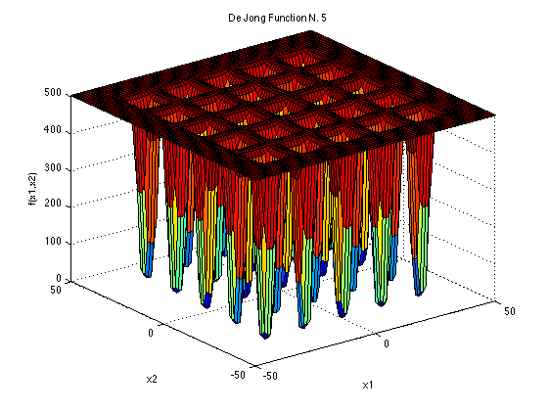
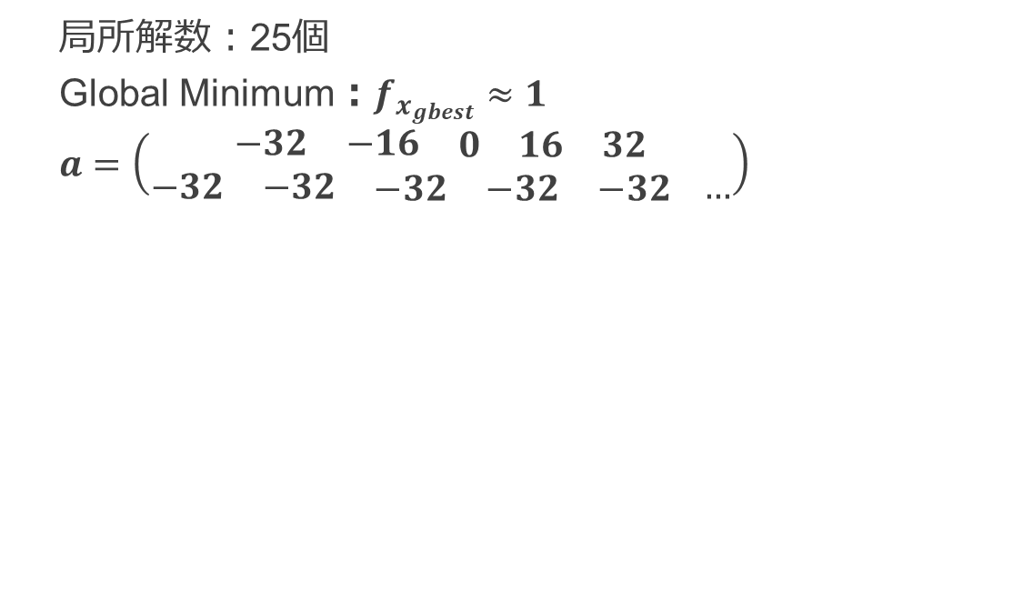
目的関数
De Jong function N. 5
局所解数：25個
Global Minimum：$f_{x_{gbest}}≈1$
$$a=\left(\begin{matrix}\begin{matrix}−32 & −16 & \begin{matrix}0 & 16 & 32\end{matrix}\end{matrix} \\ \begin{matrix}−32 & −32 & \begin{matrix}−32 & −32 & −32\end{matrix} …\end{matrix}\end{matrix}\right)$$
13

Slide 17
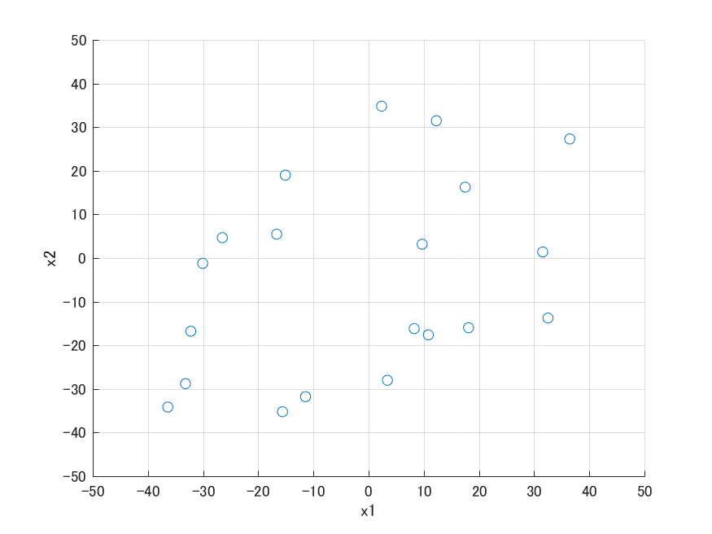
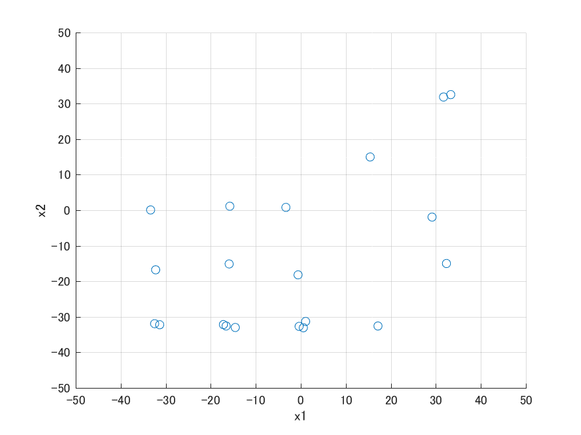
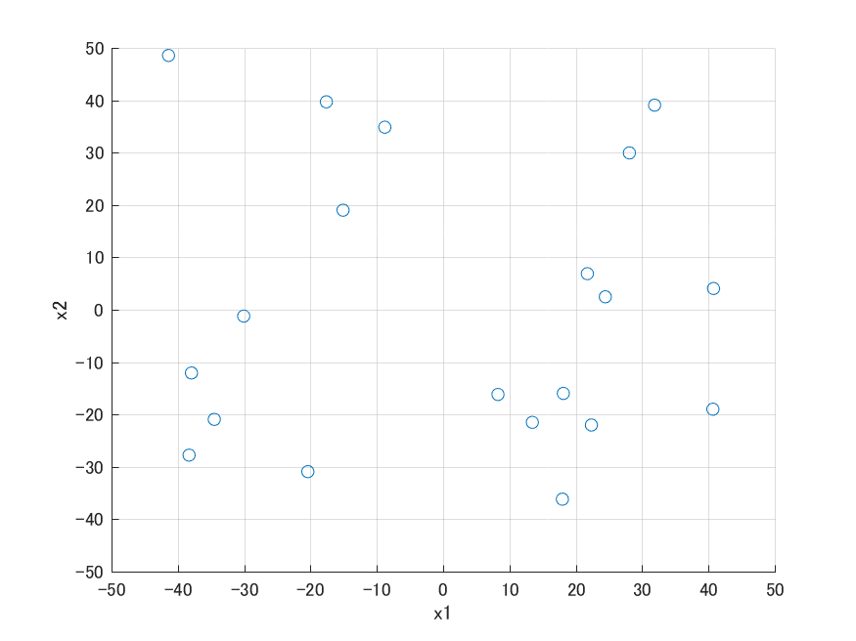
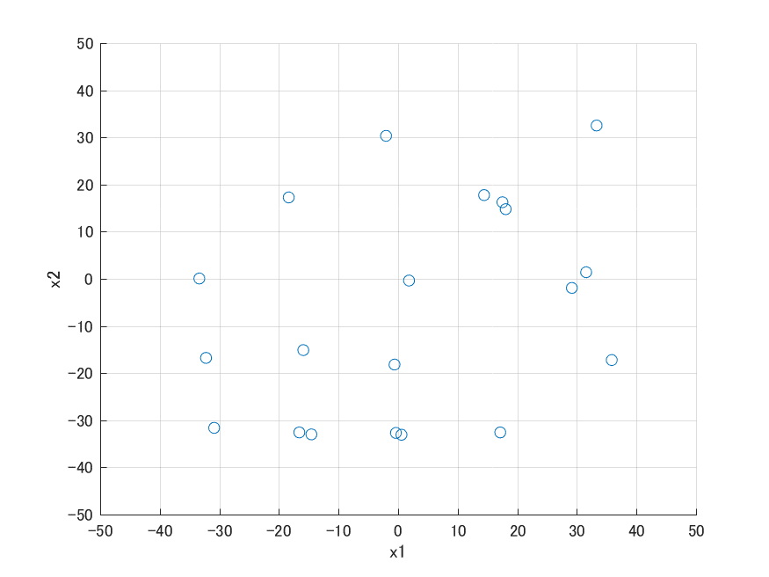
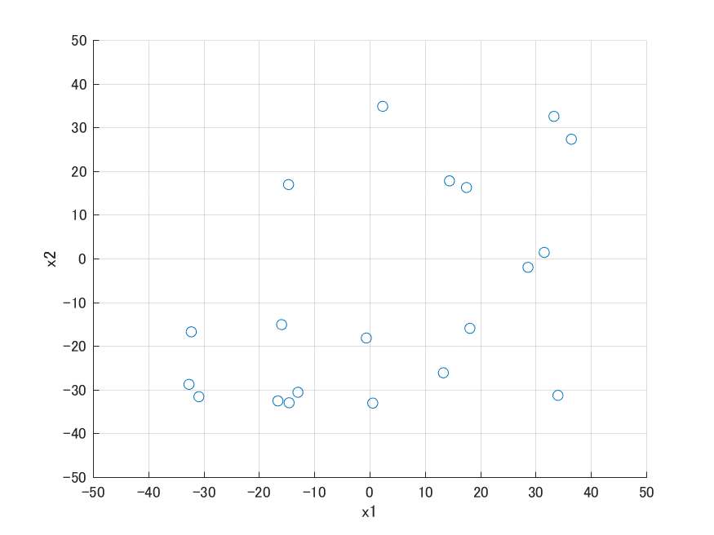
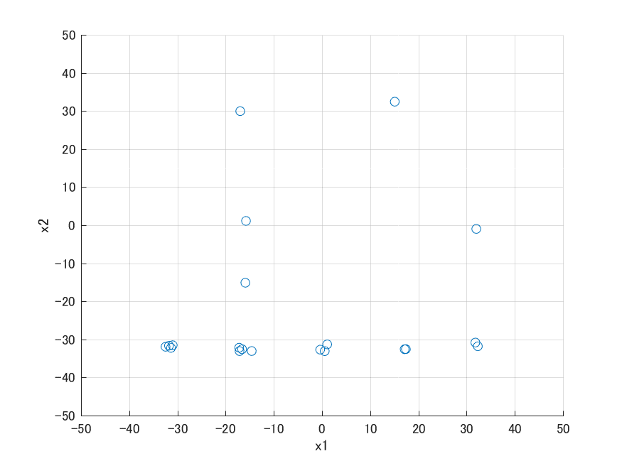
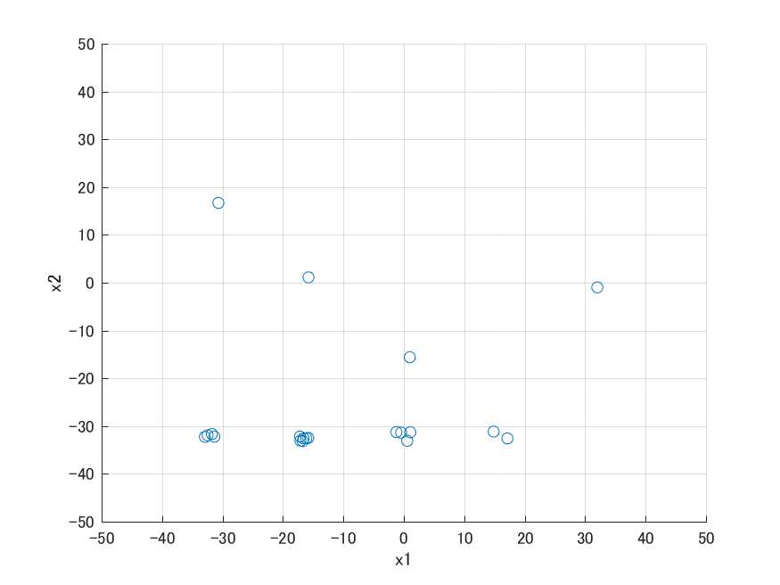
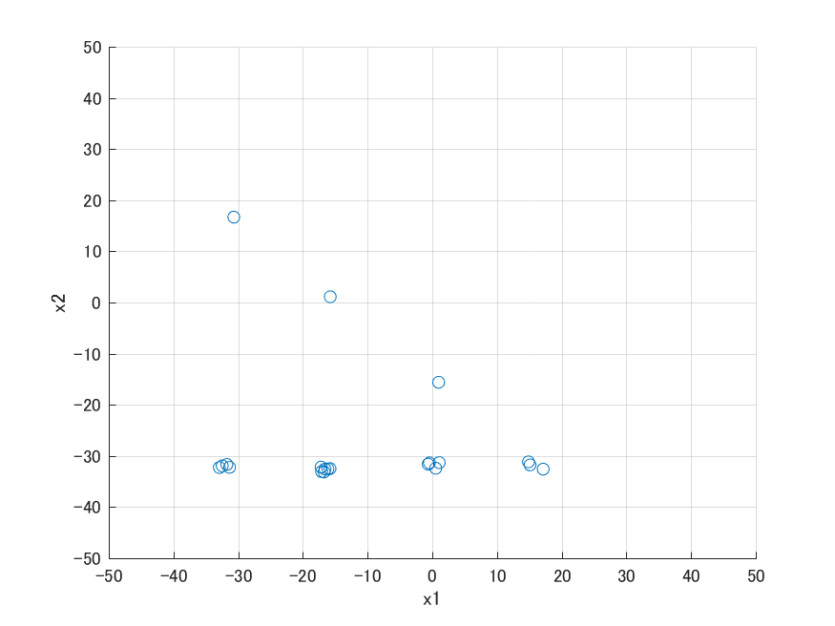
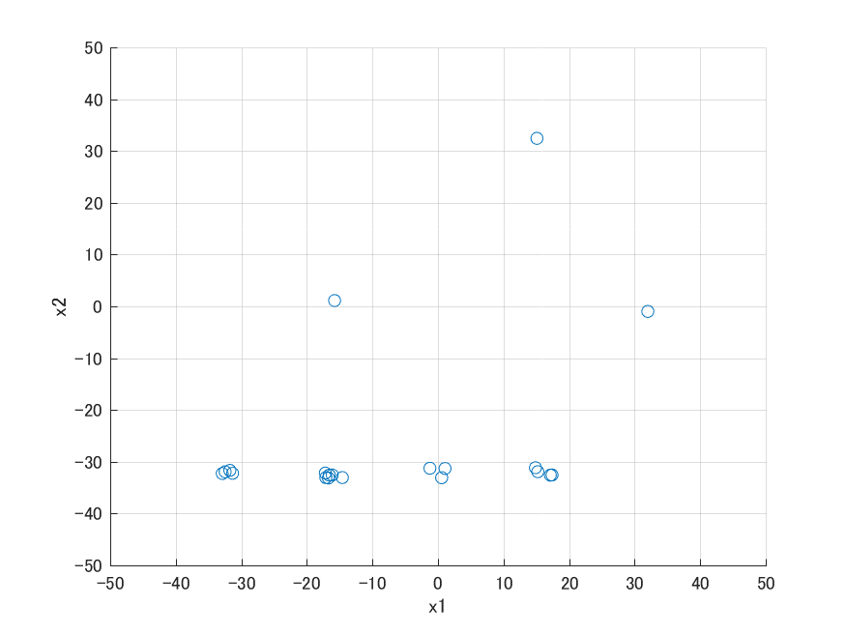



Jong N.5 function
分散型BA
個体数：N= 20
世代数：iter = 1000
周波数$帯：f_{min}=0,f_{max}=2$
ラウドネス：$A_{0}=1$
パルスレート：$r=rand [0 1]$
14
Iter=400
Iter=300
Iter=50
Iter=10
Iter=100
Iter=800
Iter=500
Iter=200
Iter=900
Iter=1000
Iter=600
Iter=1

Slide 18



目的関数
Rastrigin Function
局所解数：121個
$$f_{x_{gbest}}=0, x_{gbest}=\left(\begin{matrix}0 & 0\end{matrix}\right)$$
7
15

Slide 19



Rastrigin FunctionDe
分散型BA
個体数：N= 20
世代数：iter = 1000
周波数$帯：f_{min}=0,f_{max}=2$
ラウドネス：$A_{0}=1$
パルスレート：$r=rand [0 1]$
16
Iter=1000
Iter=700
Iter=900
Iter=800
Iter=400
Iter=600
Iter=500
Iter=50
Iter=1
Iter=100
Iter=10
Iter=200
Iter=300

Slide 20
実験結果
捕捉数と距離 (n=20) 10シード分の平均値
各手法 ＼ 関数 | Griewank |  | De Jong N.5 |  | Rastrigin
Original BA | 1.7 /17 | 141.70 | - | - | - | -
Novelty BA | 9.1 /17 | 35.92 | ? /25 | 137.13 | ? /121 | 193.68
個体数増減 10シード分の平均値
Griewank | N=10 | N=20 | N=40
Novelty BA | 60.69 | 35.92 | 22.41
17

Slide 21
困っていること & 今後の予定
探索領域が小さいとパラメータ調整が必要
➡ 個体数が多いほど局所解の捕捉数も多い
困っていること
今後の課題
今日，明日 ポスター作製(進化計算シンポ)
来週中 実験結果まとめ & 分析
1週間後 進化計算シンポ
GECCO(1/30まで) 未定
18

Slide 22

$$ε^{\frac{10}{\left|x_{i}−x_{j}\right|}}$$

Slide 23

補足説明
Novelty Search
$$ρ\left(x\right)=\frac{1}{K}\sum_{n=1}^{k}{dist\left(x,μ\right)}$$
kは近傍数，xは評価される解，μはその他の解を表し，xとμの距離distの和を求める評価式．

